Slide 1
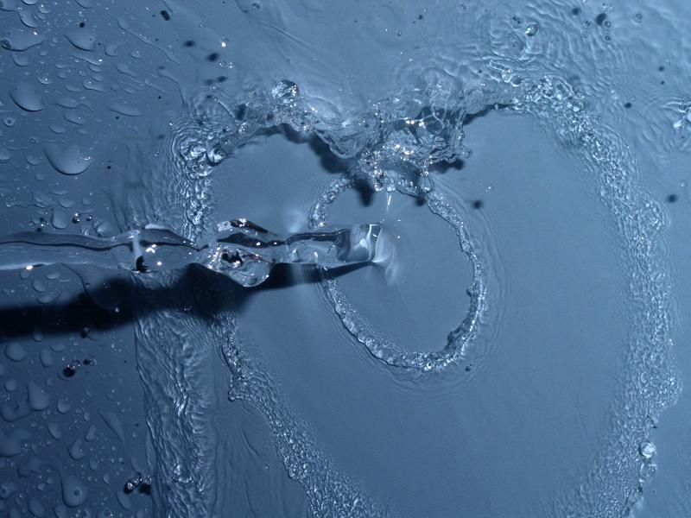
Тайна воды

Slide 2
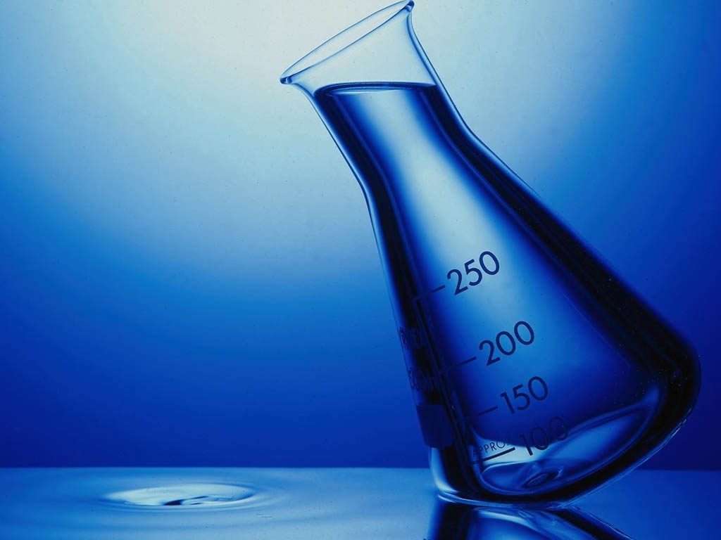
Вода представляет собой важнейшее химическое соединение, определяющее возможность существования жизни на Земле. Ежедневное потребление человеком питьевой воды составляет в среднем около 2 л, а общее потребление воды на душу населения в развитых странах составляет 150 - 300 л в день. Содержание воды в организме новорожденного составляет 97%, с возрастом снижаясь до 70 - 75%, в частности, в мозге содержится около 85% воды. Вода обладает памятью. Вода может нести за собой катастрофы и может творить чудеса.

Slide 3
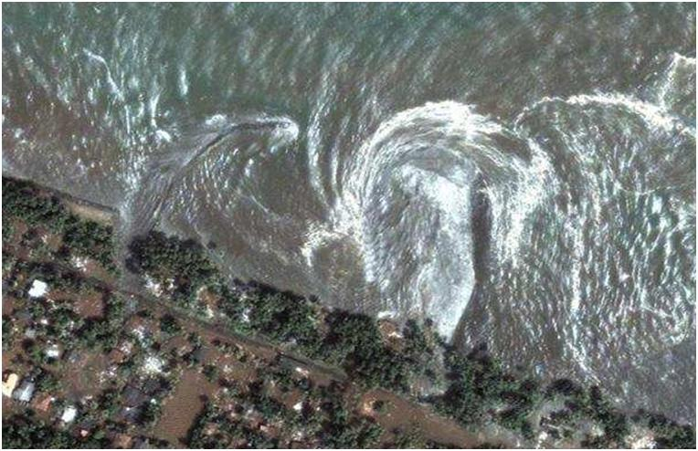
Вода разрушает
Снимок урагана "Катрина" .

Slide 4
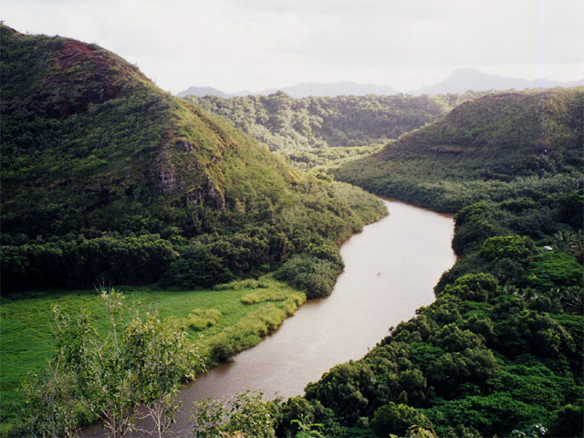
Вода создаёт

Slide 5
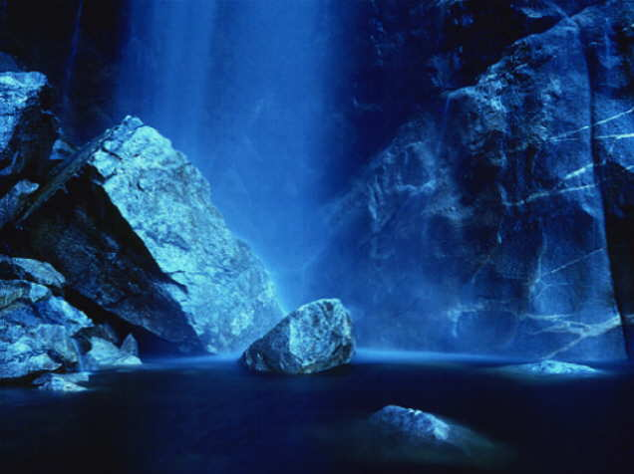

Slide 6
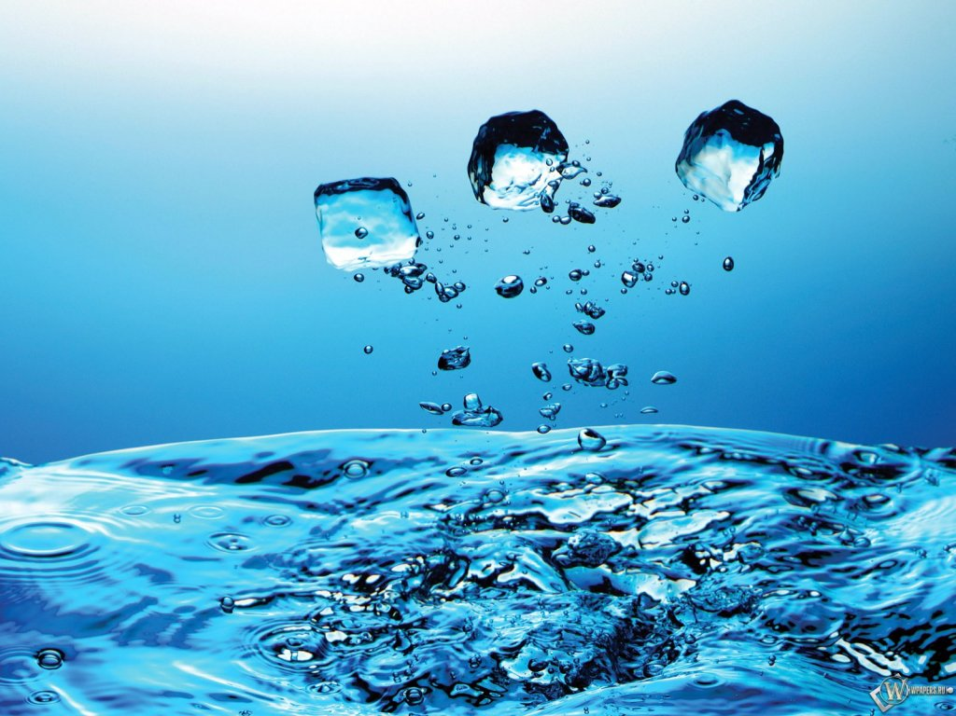
Вода «думает»

Slide 7
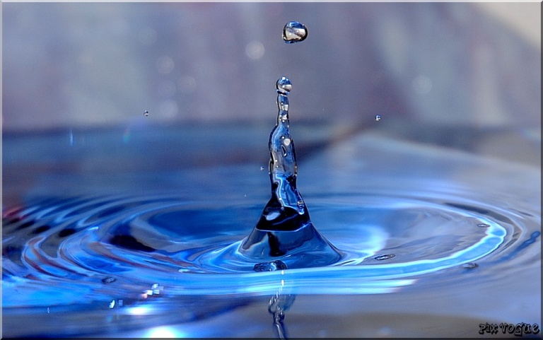
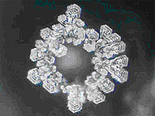
Сознательные кристаллы
Существует удивительная гипотеза о том, что у воды есть память. Воспринимая любое воздействие, вода запоминает все, что происходит в окружающем пространстве.
Запечатлевая информацию и тем самым приобретая новые свойства, вода изменяет свою структуру. При этом ее химический состав остается прежним - H2O.
Структура воды - это то, как организованы ее молекулы.
Ученые предполагают, что именно молекулы воды, образующие устойчивые группы жидких кристаллов, являются своеобразными ячейками памяти, в которые вода записывает все, что видит, слышит, ощущает.

Slide 8
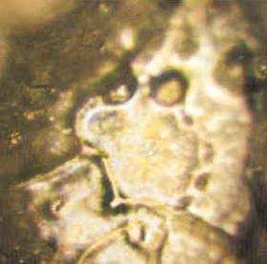
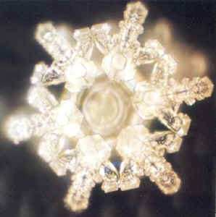
На фото слева вы видите замороженную пробу воды, взятую из озера у дамбы Фудживара в Японии. Вода имеет тёмную и аморфную структуру без кристаллического строения. После того как была взята предыдущая проба воды, преподобный Като Хоки (Kato Hoki), старший священник храма Джухоуин (Jyuhouin), в течение одного часа совершал молитву подле дамбы. После этого были взяты, заморожены и сфотографированы новые пробы воды. Как вы видите на фото справа, изменения поразительны: вместо уродливой кляксы из предыдущей пробы мы видим чистый, ярко-белый шестигранный кристалл.

Slide 9
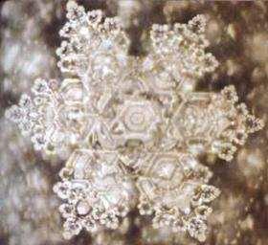
Ключевая вода. Озеро.

Slide 10
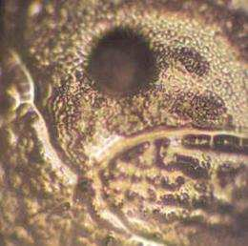
Загрязнённая вода.

Slide 11
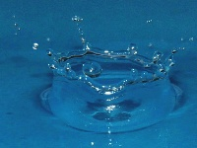
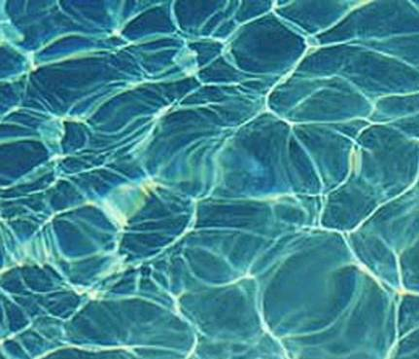
Различные пробы дистиллированной воды показывали различные образования, однако ни в одной не образовались кристаллы. Затем эту воду подвергли обработке путём прикрепления к бутылкам наклеек с различными словами и именами людей, а также обработке музыкой и цветочными ароматами. Одним из результатов явилось проявление языковой разницы. К примеру, "спасибо" по-английски вызвало иную кристаллическую формацию, чем то же выражение по-японски. Вода из чистых горных источников и ручьёв обладает прекрасной кристаллической структурой, в то время как кристаллы загрязнённой или застоявшейся воды получаются деформированными и искривлёнными. Под воздействием звуков классической музыки кристаллы дистиллированной воды приобретают изящные симметричные формы.

Slide 12
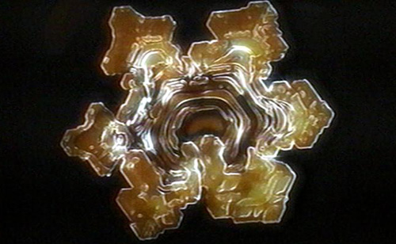
Вода, которая была подвергнута словам "Вы делаете меня больным. Я убью Вас «. Этикетка на бумаге, приклеенной к бутылке.

Slide 13
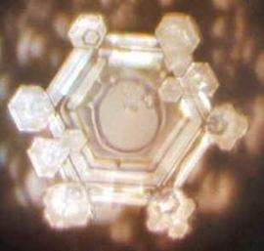
Музыка И.С. Баха "Вариации Гольдберга"

Slide 14
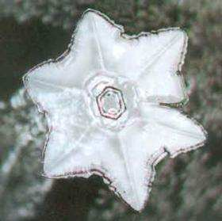
Прикреплённая к бутылке этикетка с надписью «Спасибо»

Slide 15
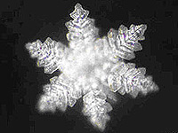
Этикетка «Я люблю тебя»

Slide 16
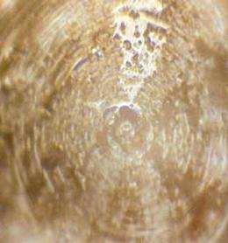
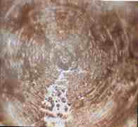
При бомбардировке проб воды музыкой "тяжёлый металл" (хэви метал), при наклеивании на ёмкости этикеток с негативными словами или когда на пробах специально фокусировались негативные мысли и эмоции, вода совсем не формировала кристаллов, а образовывала хаотические, фрагментированные структуры.

Slide 17
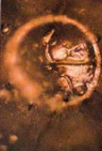
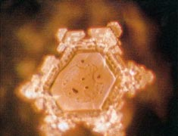
Гитлер

Slide 18
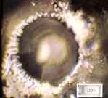
Приказ «Сделай это»

Slide 19
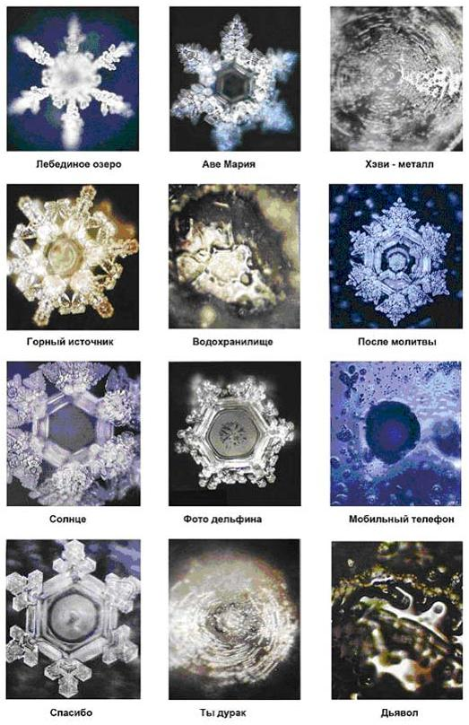

Slide 20
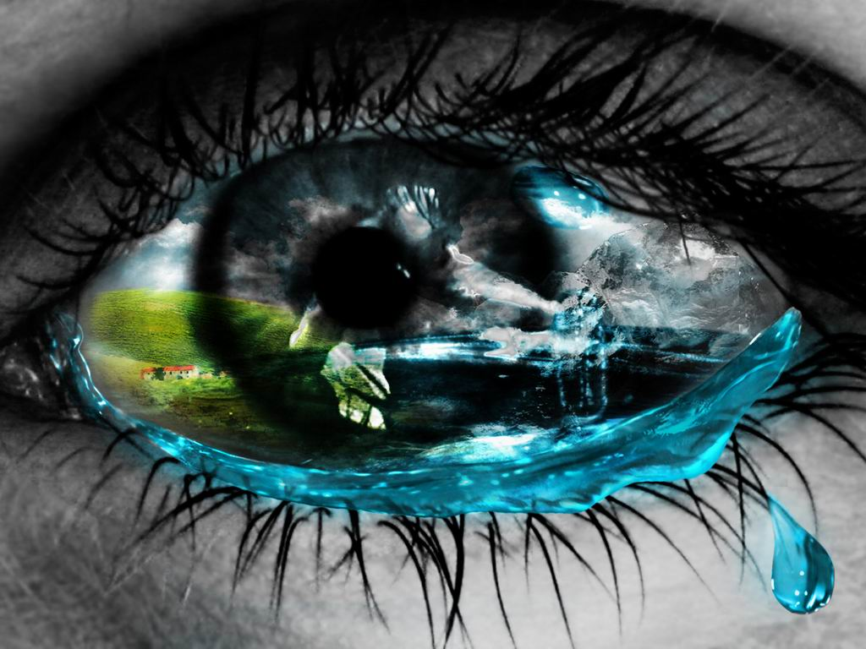
Вода проявляет себя, как мыслящая субстанция, которая обменивается информацией со всей вселенной. И у нее есть очень важные сообщения для человечества, она предлагает нам заглянуть поглубже в нас самих. И когда мы посмотрим в себя сквозь зеркало воды, сообщение удивительным образом проявится и заставит нас о многом задуматься, многое переосмыслить, и лишь тогда начнется духовное возрождение. Рано или поздно вода вернет нам то, что мы вложили в ее память.

